Slide 1
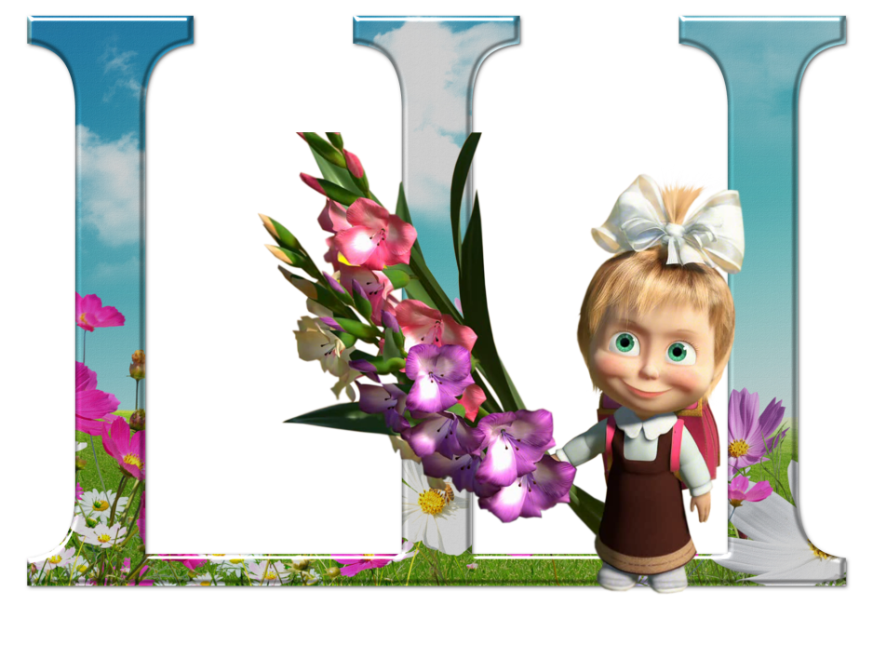
Учим буквы вместе с Машей
Автор работы:
заместитель директора по УВР
МБОУ СОШ № 2
г. Гагарина Смоленской области
Наталья Николаевна Покровкова

Slide 2




Slide 3



Slide 4



Slide 5



Slide 6



Slide 7



Slide 8



Slide 9



Slide 10

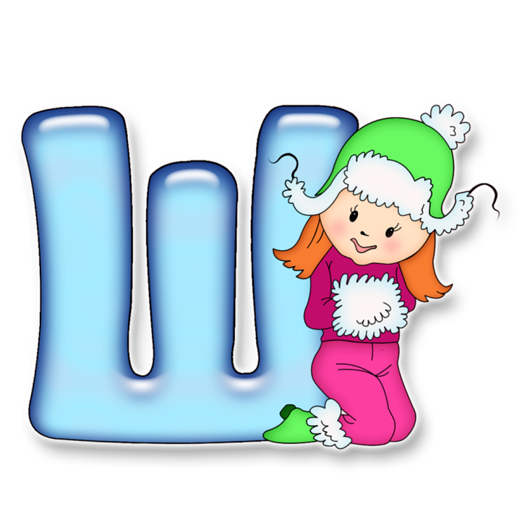

Slide 11



Slide 12



Slide 13



Slide 14








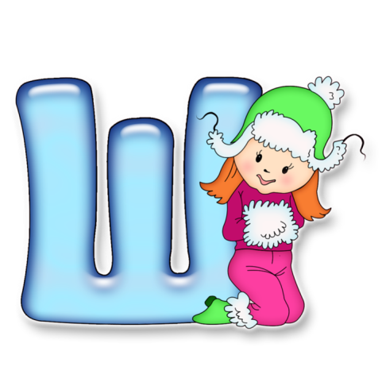




Slide 15
Источники:
Фон
Стихи
Буква Ч
Буква К
Буква П
Буква С
Буква К
Буква Т
Буква Ф
Буква Х
Буква Ц
Буква Ш
Буква Щ
Буква Ь
Буква Ъ
Буква П
Буква Щ
Маша
Буква Ъ
Буква Ь
Звуковые файлы записаны и обработаны в программе Audacity
Буква С
Буква Ч
Буква Ш
Буква Т
Буква Ф
Буква Х
Буква Ц
Шрифт Zanesennyj

